Slide 1
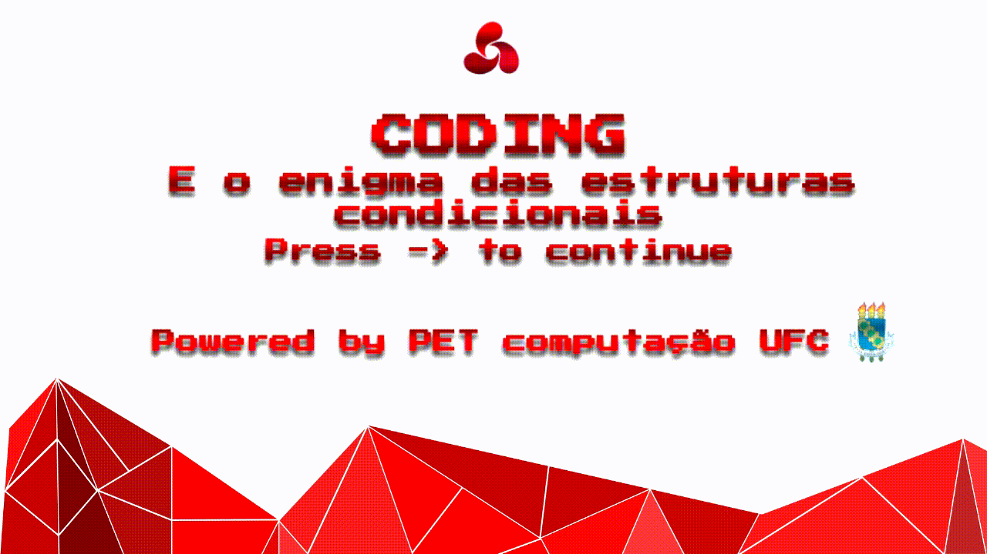

Slide 2

O'Que vamos ver hoje ?
Uma rapida definição
Testes condicionais
If statement

Slide 3

Uma rápida definição

Slide 4


Oque é isso ?
São estruturas usadas para testar condições e tomar decisões
Assim como em situações cotidianas
Temos as perguntas “se”, “senão” e “se não se”
Elas podem ser combinadas

Slide 5
Testes condicionais

Slide 6

Checando igualdade
Quando você quer verificar se o valor de uma variável é igual a um certo valor
Utilizamos o operador ==
Exemplo:
>> nomeDoProfessor = ‘Rafael’
>> nomeDoProfessor == ‘Rafael’
>> True

Slide 7
Ignorando maiúsculas e minúsculas
Em alguns caso o teste pode resultar em um falso resultado.
Isso acontece quando queremos comparar nomes
E maiúsculas e minúsculas não importam na comparação
Devido às letras maiúsculas ou minúsculas, o teste pode resultar no contrário ao que é esperado
Exemplo:
>> entradaDoUsuario = ‘Francisgleydson’
>> nomeGuardadoNoDb = ‘francisgleydson’
>> entradaDoUsuario == nomeGuardadoNoDb
>> False

Slide 8
Ignorando maiúsculas e minúsculas
Para resolver isso podemos usar duas funções
lower() - transforma todas as letras da frase em minúscula
upper() - transforma todas as letras da frase em maiúscula
Exemplo:
>> entradaDoUsuario = ‘Francisgleydson’
>> nomeGuardadoNoDb = ‘francisgleydson’
>> entradaDoUsuario.lower() == nomeGuardadoNoDb
>> True
O mesmo pode ser feito com upper():
>> entradaDoUsuario = ‘Francisgleydson’
>> nomeGuardadoNoDb = ‘FRANCISGLEYDSON’
>> entradaDoUsuario.upper() == nomeGuardadoNoDb
>> True

Slide 9
Comparações numéricas
Quando você precisa checar se o valor de uma variável é igual a um certo número
É bem parecido com a comparação com nomes
Também utilizamos o operador == ou o operador !=
Mas também podemos utilizar os operadores
> maior que
< menor que
>= maior que ou igual
<= menor que ou igual
Exemplo:
>> preco_do_arroz = 15
>> preco_do_arroz > 3
>> True

Slide 10
Checando múltiplas condições
Juntando todas as outras comparações
Utilizamos os operadores lógicos para comparar múltiplas condições
and
or
and retorna True se as duas condições forem satisfeitas
or retorna True se pelo menos uma condição for satisfeita
Exemplo:
>> username = ‘FlavinhoDoPneu’
>> password = ‘1234’
>> userNameDoDb = ‘flavinhodopneu’
>> passwordDoDb = ‘1234’
>> username.lower() == userNameDoDb and password == passwordDoDb
>> True

Slide 11
Checando se um valor está na array
Podemos usar os operadores in e not in
in retorna True se o valor estiver na lista
not in retorna True se o valor NÃO estiver na lista
Exemplo:
>> listaDeAlunos = [‘tony’, ‘tom holland’, ‘clodoaldo’, ‘strange’]
>> ‘clodoaldo’ in listaDeAlunos
>> True

Slide 12

Expressões booleanas
“É uma outra maneira de chamar” certos testes condicionais
Um valor booleano pode ser apenas “True” ou “False”
Exemplo:
>> isTheGameActive = True
>> isTheGameActive == True
>> True

Slide 13
If statements

Slide 14

If statements
De maneira análoga são as perguntas que podemos fazer
“Se”
“Senão”
“Se não se”
Combinamos com todos os testes aprendidos anteriormente
Estrutura básica:
if teste:
Ação a ser feita
Exemplo:
Idade = 18
if idade == 18:
print(“o exército está lhe esperando”)
If
else
Equivale a “Se teste retornar True faça a ação a ser feita”
elif

Slide 15
If statements
Estrutura com if e else
if teste:
Faça isso
else:
Faça aquilo
Exemplo:
idade = 18
if idade == 18:
print(“você já tem idade suficiente para votar”)
else:
print(“você não tem idade suficiente para votar”)
Equivale a “Se teste retornar True faça isso, se não faça aquilo”

Slide 16
If statements
Estrutura com if, else e elif
if teste:
Faça isso
elif outro teste:
Faça isto
else:
Faça aquilo
idade = 18
if idade == 18:
print(“você já tem idade suficiente para votar”)
elif idade > 18 :
print(“você já tem idade suficiente para votar”)
else:
print(“você não tem idade suficiente para votar”)
Equivale a “Se teste retornar True faça isso, se não se outro testes retornar True faça isto, senão faça aquilo”

Slide 17
If statements
Acho que ainda podemos melhorar nossa condicional sobre a idade, não acha ?
Podemos fazer multiplos testes
E combinar com if, else e elif
Estrutura básica
if teste1 and/or teste2:
Faça algo
Exemplo:
idade = 18
if idade >= 18 and idade <= 70:
print(“seu voto é obrigatório”)
elif idade >= 16 and idade < 18 or idade > 70:
print(“seu voto é facultativo”)
else:
print(“você ainda não tem idade para votar”)

Slide 18
If statements
Cuidado com a identação !!
Tudo que estiver identado após o if será executado apenas se o teste estiver certo
Tome cuidado quando fizer um bloco de if’s e else’s
Exemplo:
if teste1:
Faça algo
if teste2:
Faça outra coisa
Caso teste1 seja False o programa não fará o teste2

Slide 19
If statements
Cuidado com a maneira como você encadeia os testes
Exemplo 1 :
if teste1:
Faça algo
if teste2:
Faça outra coisa
Exemplo 2:
If teste2:
Faça algo
Elif teste2:
Faça outra coisa

Slide 20
Vamos praticar bem muito!!!

Slide 21

“Ser ruim em alguma coisa é o primeiro passo para se tornar bom em alguma coisa”
-Jake

Slide 22
Obrigado!!
Ainda com dúvida ?
Entre em contato

